Slide 1
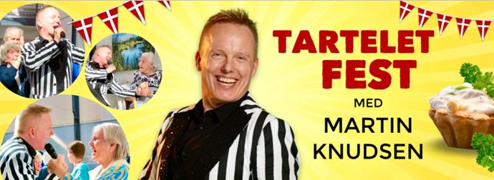
TARTELET FEST MED MARTIN KNUDSEN
Seniorhøjskolen Solkrogen sørger for tarteletter med fyld og pynter hyggeligt op i salen, mens Martin sørger for et festligt underholdningsprogram sammensat af et sprudlende hyldest til den elskede danske ret med et repertoire målrettet seniorer og pensionister.’
Her er Giro 413 hits som Susanne Birgitte og Hanne, Himmelhunden, Er du dus med himlens fugle, Det er sommer det er sol og det er søndag til de største Kim Larsen hits og festlige Melodi Grand Prix sange fra dengang, hvor Grand Prix sange var noget, man sang med på.
Dato: Torsdag den 23.oktober I salen
Tid: kl.11.00

